Slide 1
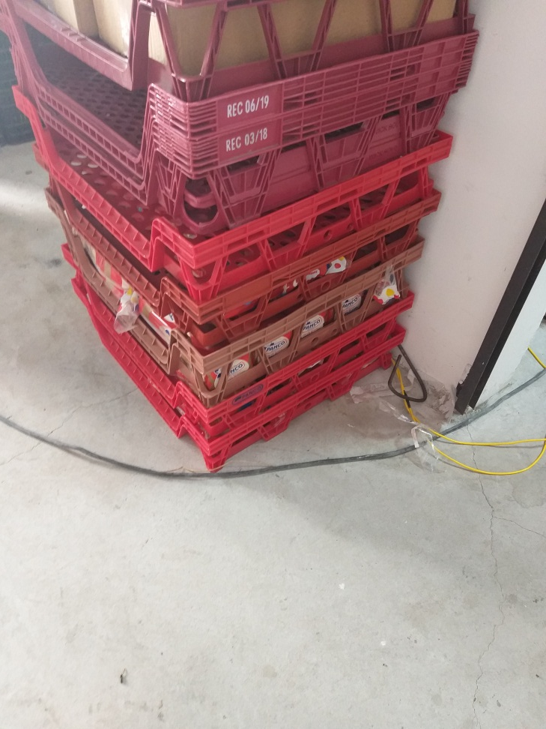
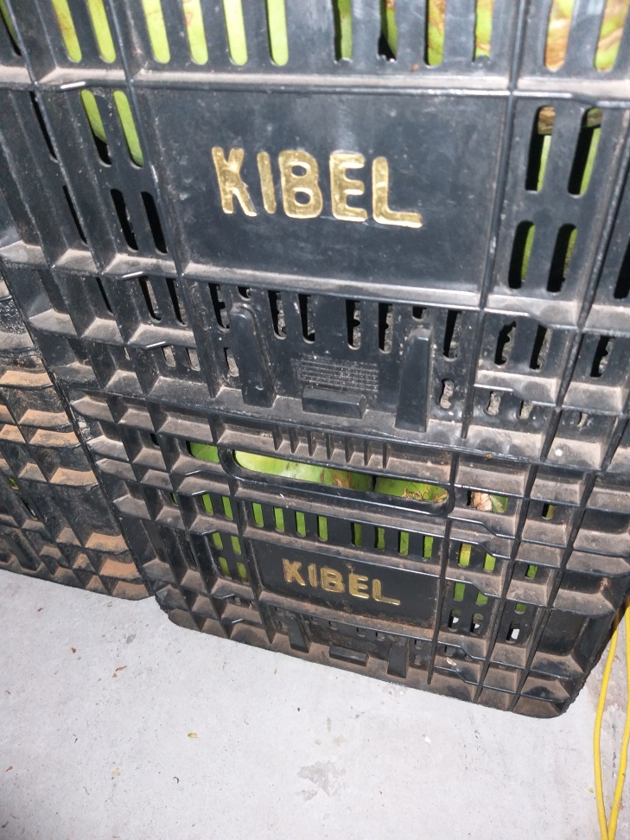
Relatório fotográfico-Madrid 3
RECEBIMENTO
Produtos armazenados diretamente sobre o piso

Slide 2
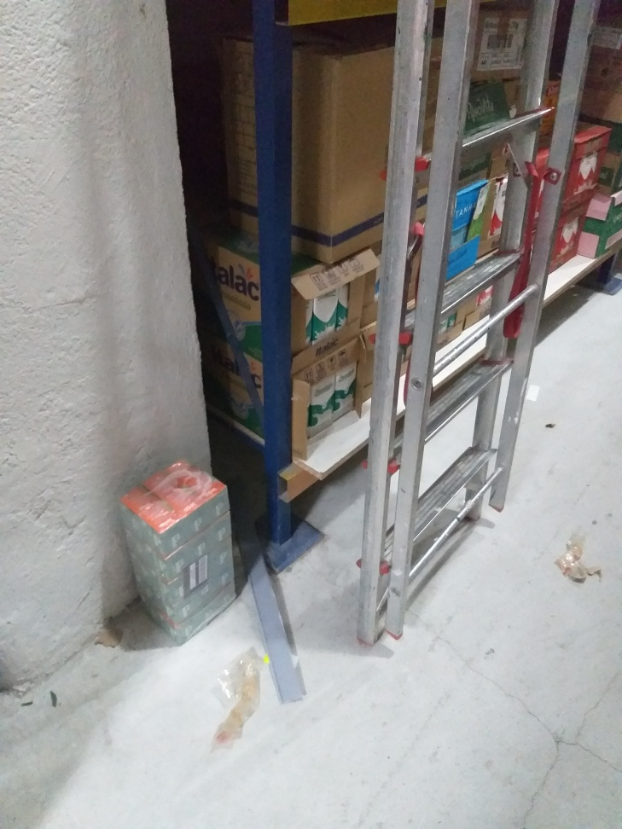
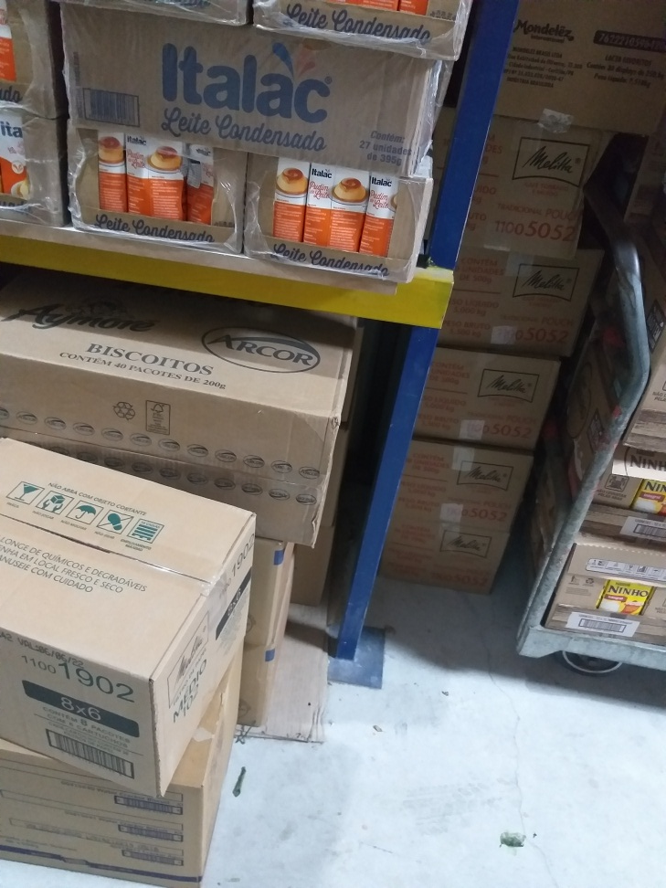
ESTOQUE SECO
Produtos diretamente sobre o piso e encostados na parede

Slide 3
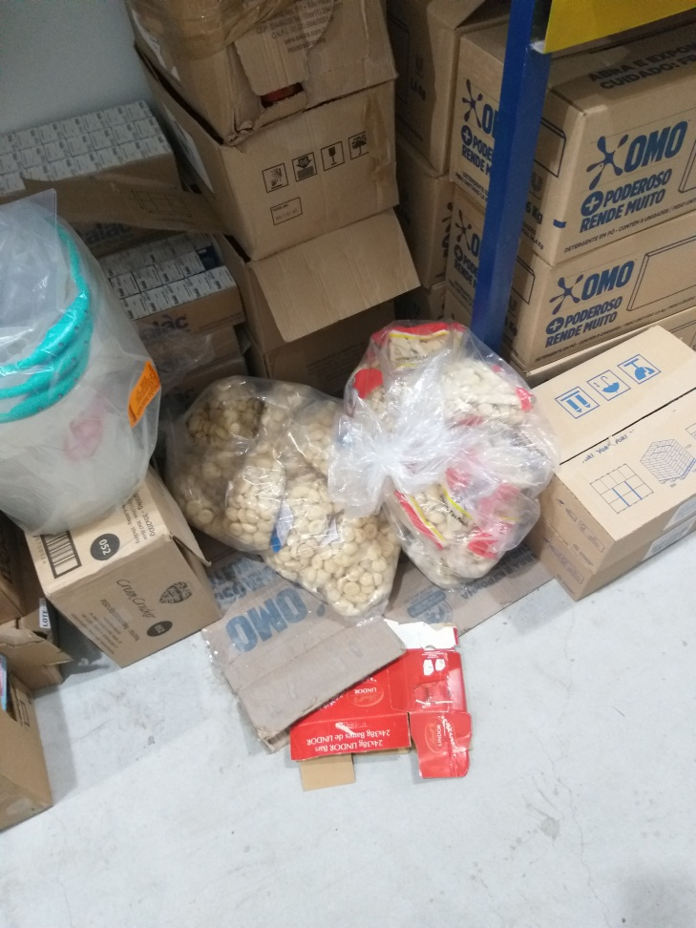
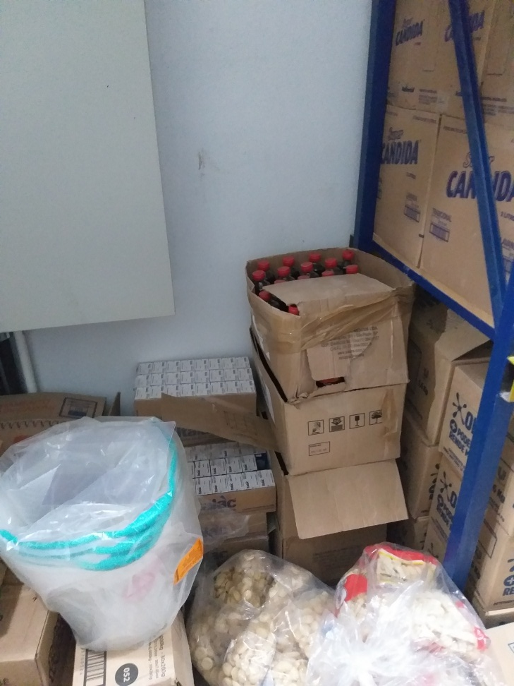
ESTOQUE SECO
Biscoitos armazenados sobre o piso com papelão de embalagem de sabão como apoio .
Risco de contaminação
Produtos alimentícios misturados com produtos para limpeza e descartáveis

Slide 4
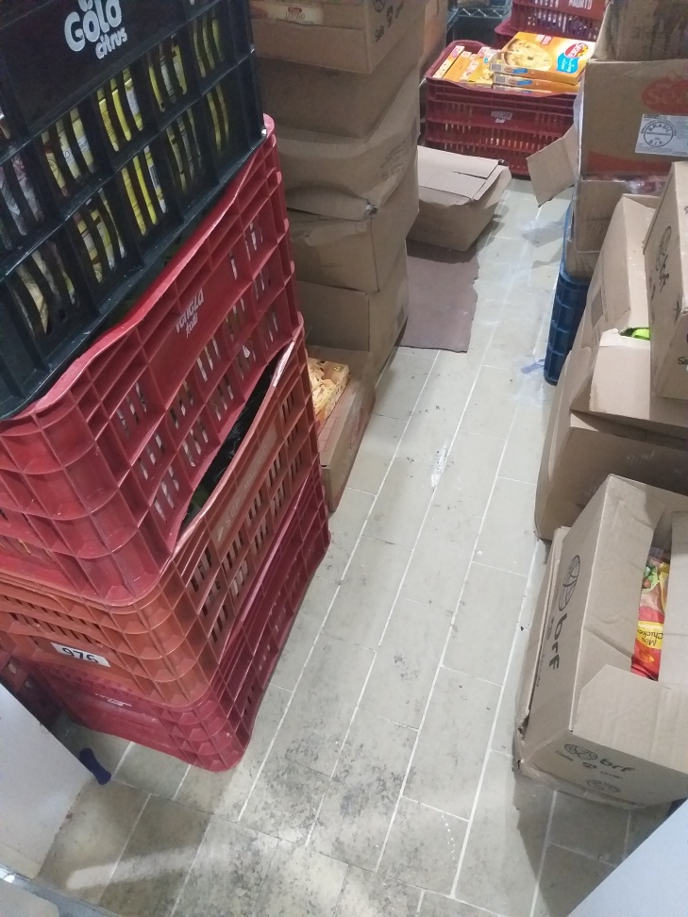
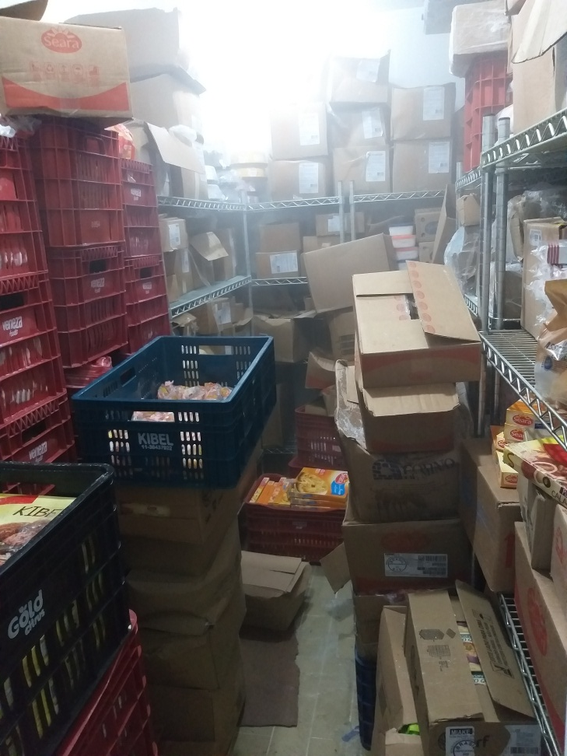
Câmara de congelados
Produtos misturados , embalagens primarias com secundarias , produtos armazenados diretamente sobre o piso , produtos encostados na parede
Sujidades no piso

Slide 5
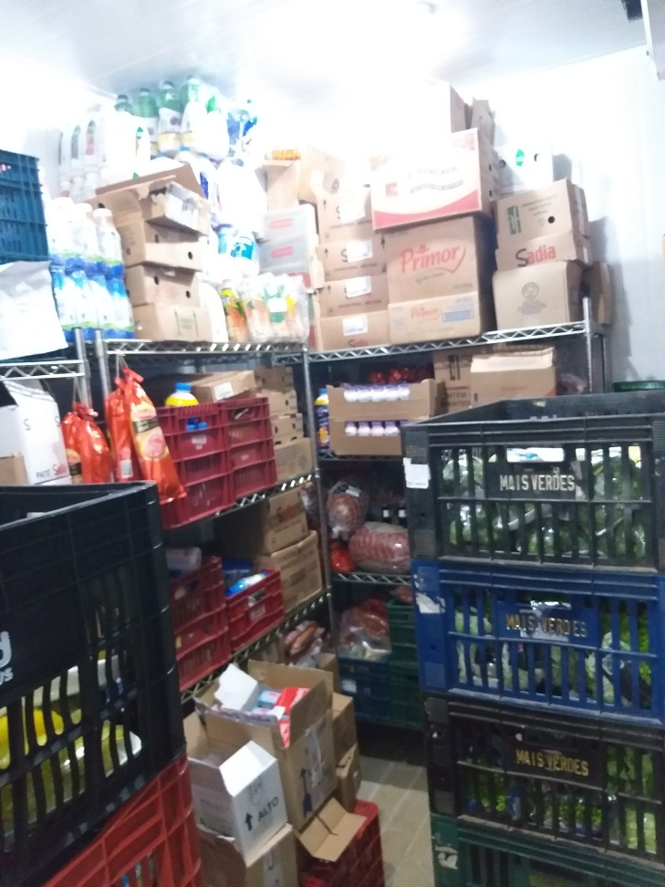
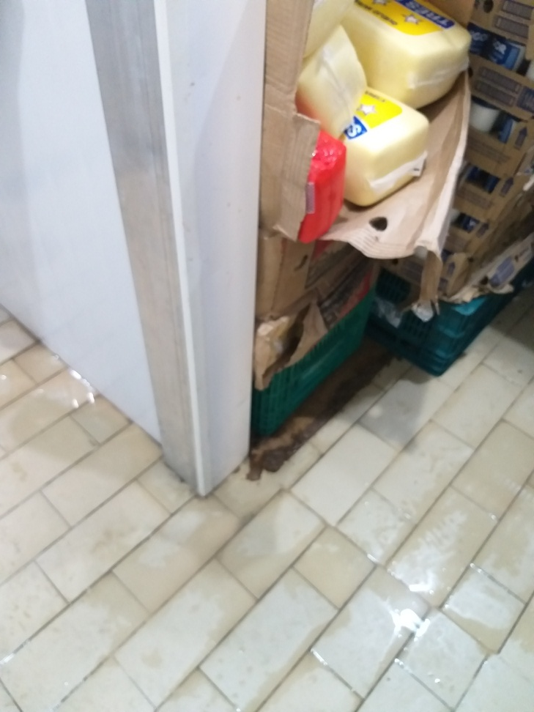
Câmara Fria FLV / FRIOS
Produtos armazenados em embalagens primarias misturados com produtos em embalagens secundarias / Produtos encostados na parede/ Produtos armazenados diretamente sobre o piso
Caixa de papelão (material poroso) sendo utilizado como apoio para caixas com produtos alimentícios

Slide 6
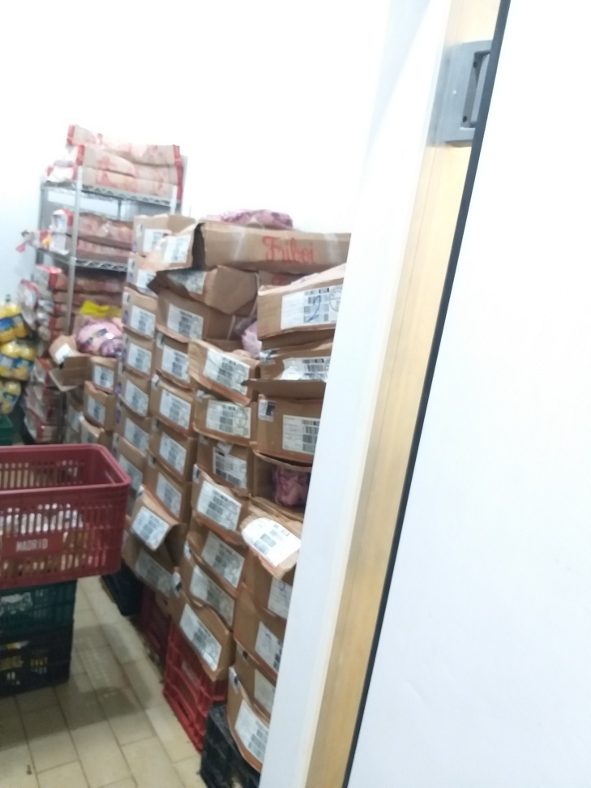
Câmara Fria açougue/Frios
Produtos encostados na parede
Embalagens primarias misturadas com embalagens secundárias

Slide 7
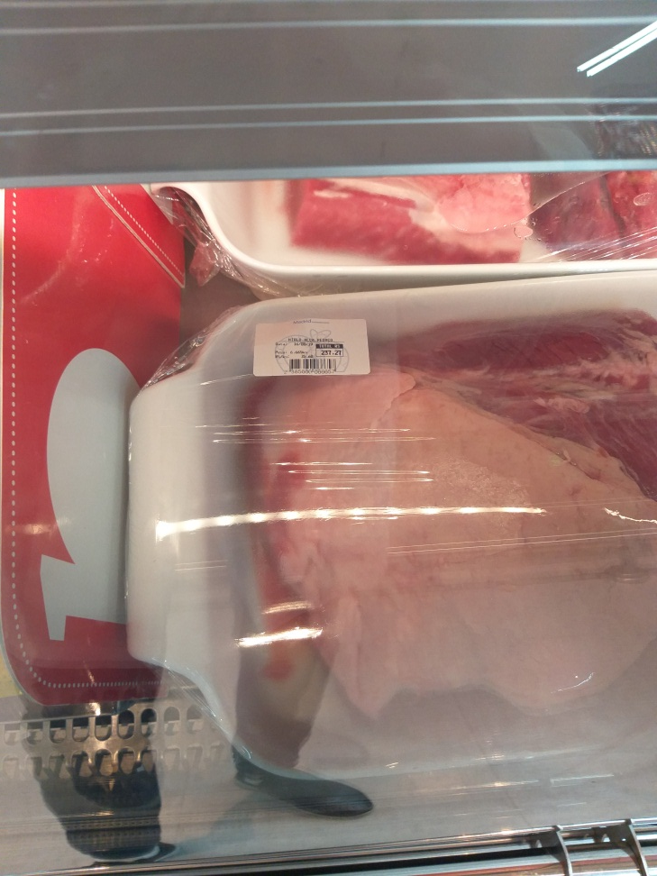
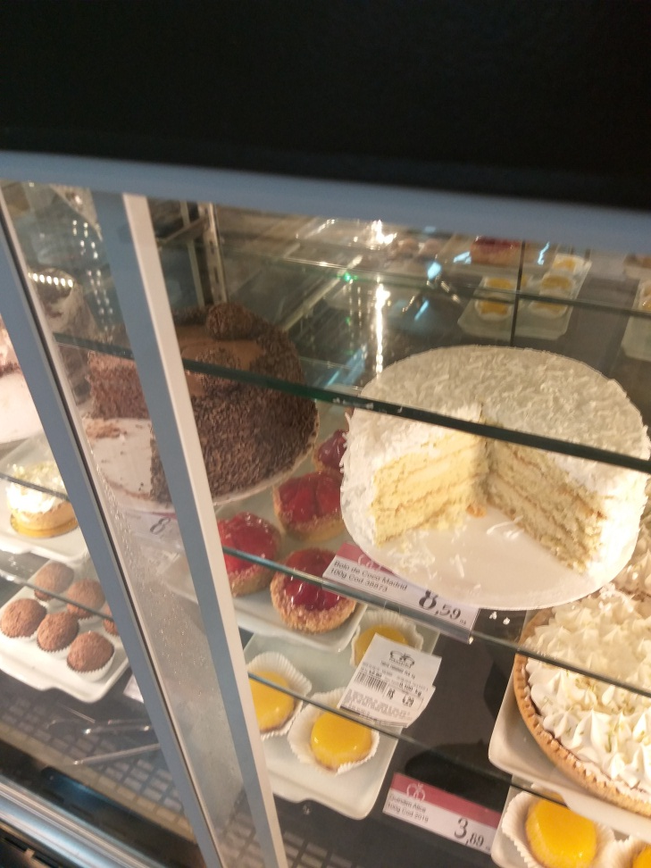
Setor Atendimento Açougue
Setor atendimento Padaria
Etiquetas sem informações de rastreabilidades para o cliente
Produtos expostos no balcão sem etiquetas

Slide 8
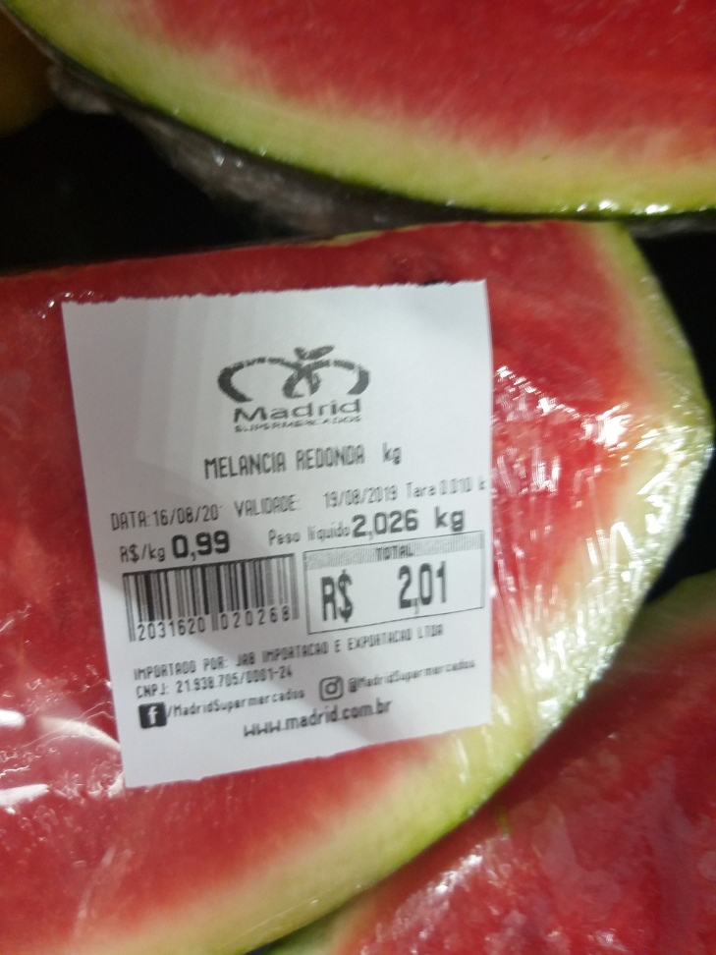
Setor FLV – Atendimento
As etiquetas novas estão contando a validade com um dia a mais .
Contar sempre o dia que foi fabricado

Slide 9
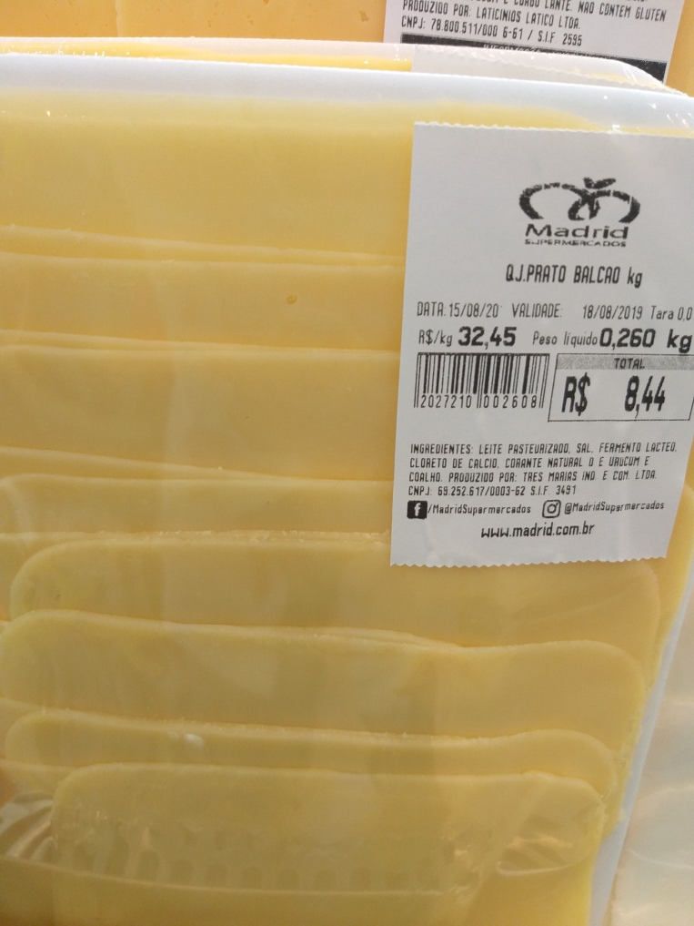
Setor Frios – Atendimento
Etiquetas dos frios incompletas
Sem informação nutricional , e modo de conservação

